Slide 1

春季躁动、创新牛科技牛
主讲老师
陈灼基
课程日期
2025.03.03
执业编号
A1120620030004
中国·广州

Slide 2
当前的操作思路
1、三板斧：科技方向（阿里概念、腾讯概念、DeepSeek概念、机器人、云计算、AI政务、AI眼镜、智能驾驶、国产算力、芯片半导体、固态电池）的上升回档
2、控盘双突破（智能辅助线、20日、10日、5日均线），走向上的趋势
3、主题猎手战法：结合热点、L2资金等指标
4、中央经济会议定调两大核心方向（2025年）：
扩内需、科技创新引领新质生产力

Slide 3
总理工作报告——今年重点工作
财政：赤字率拟按4%左右安排，赤字规模比上年增加1.6万亿元
政府投资：拟安排地方政府专项债券4.4万亿元、比上年增加5000亿元。合计新增政府债务总规模11.86万亿元、比上年增加2.9万亿元
特别国债：拟发行超长期特别国债1.3万亿元、比上年增加3000亿元。拟发行特别国债5000亿元
消费：实施提振消费专项行动。安排超长期特别国债3000亿元支持消费品以旧换新
新质生产力：推动商业航天、低空经济等新兴产业安全健康发展。培育生物制造、量子科技、具身智能、6G等未来产业。加快制造业数字化转型。大力发展智能网联新能源汽车、人工智能手机和电脑、智能机器人等新一代智能终端以及智能制造装备
教育：扩大高中阶段教育学位供给，逐步推行免费学前教育
市场环境：落实解决拖欠企业账款问题长效机制。开展规范涉企执法专项行动
开放：推动互联网、文化等领域有序开放，扩大电信、医疗、教育等领域开放试点
住房：持续用力推动房地产市场止跌回稳。加力实施城中村和危旧房改造。推进收购存量商品房。继续做好保交房工作
乡村振兴：深入实施种业振兴行动。启动中央统筹下的粮食产销区省际横向利益补偿，加大对产粮大县支持。拓宽农民增收渠道
城镇化：推动将符合条件的农业转移人口纳入住房保障体系。持续推进城市更新和城镇老旧小区改造
生态：健全绿色消费激励机制，推动形成绿色低碳的生产方式和生活方式
就业：拓宽高校毕业生等青年就业创业渠道。加强灵活就业和新就业形态劳动者权益保障。提高技能人才待遇水平
医疗卫生：优化药品集采政策，强化质量评估和监管。居民医保和基本公共卫生服务经费人均财政补助标准分别再提高30元和5元
社会保障：城乡居民基础养老金最低标准再提高20元。制定促进生育政策，发放育儿补贴

Slide 4
今日热门消息解读
1、机器人：
据最新消息，号称具身智能机器人“国家队”的国家地方共建具身智能机器人创新中心预告，即将发布里程碑式的通用具身智能平台“格物”。另外，国家地方共建人形机器人创新中心开放基金也将发布。
3月19日宇树科技更新视频，标题为“全球首次完成侧空翻的人形机器人：宇树G1”。
3月 19 日消息，英伟达 GTC 2025 主题演讲的最后一个环节是机器人，黄仁勋官宣，英伟达、谷歌DeepMind、迪士尼合作，开发一个名为Newton 的机器人平台，英伟达发布开源Isaac GR00T N1 预计2028年全球人形机器人市场产值达40亿美元。
2、智能驾驶：
今年以来，多家车企密集宣布L3级自动驾驶量产计划，此前，奇瑞、广汽、极氪三家车企先后发布智驾方案并披露L3级自动驾驶量产时间表。奇瑞计划在2026年率先实现量产L3级自动驾驶车辆 ，并发布猎鹰智驾系统；广汽将于今年第四季度量产并上市销售全国首款L3级自动驾驶乘用车；极氪同日发布千里浩瀚H7、H9两套智驾方案。

Slide 5
今日热门消息解读
3、食品安全：
为进一步理清食品安全监管责任，建立健全协同监管机制，强化全链条监管合力，坚决守牢食品安全底线，切实保障人民群众身体健康和生命安全，近日，中共中央办公厅、国务院办公厅发布了《关于进一步强化食品安全全链条监管的意见》。
4、存储芯片：
全球知名的存储产品供应商闪迪（SanDisk）发予客户的涨价函披露。据称，闪迪将于今年4月1日开始实施涨价，涨幅将超10%，该举措适用于所有面向渠道和消费类产品。不仅如此，闪迪还预告将继续进行频繁的定价审查，预计在接下来的季度还会有额外的涨幅。

Slide 6
关注热点板块
1、国产算力、云计算：
三大运营商全部接入DeepSeek模型，阿里、腾讯、华为等巨头AI获新进展，AI云计算资本开支或将逐步提升。根据公开消息，苹果或将携手阿里巴巴开发国行版iPhone AI功能；腾讯AI助手“腾讯元宝”于2025年2月13日正式接入DeepSeek-R1满血版模型，2025年2月15日，根据公开信息，微信正在灰测接入DeepSeek R1模型，部分用户已经可以内测相关AI搜索功能；2025年2月12日，华为云宣布正式上线DeepSeek V3/R1 671B“满血版”大模型。
创新牛、科技牛正式启航
2、机器人：
黄仁勋：AI正掀起科学革命 机器人时代正在到来；
全球巨头投资入局：华为、宁德时代、特斯拉、英伟达、微软纷纷巨资投资机器人
宇树机器人性能持续加速突破

Slide 7
关注热点板块
3、DeepSeek产业链：
微信搜一搜在调用混元大模型丰富 AI 搜索的同时，近日正式灰度测试接入DeepSeek。被灰度到的用户，可在对话框顶部搜索入口，看到“AI搜索”字样，点击进入后，可免费使用DeepSeek-R1满血版模型。除了微信，腾讯多个产品正在探索接入DeepSeek。
4、数字经济、AI 应用：
国常会会议提出，发展平台经济事关扩内需、稳就业、惠民生，事关赋能实体经济、发展新质生产力。要加大政策支持力度，壮大工业互联网平台体系，支持消费互联网平台企业挖掘市场潜力，强化平台经济领域数据要素供给，促进数据依法有序跨境流动，增强平台经济领域政策与宏观政策取向一致性。
AI应用、AI营销、AI广告开始逐渐爆发

Slide 8
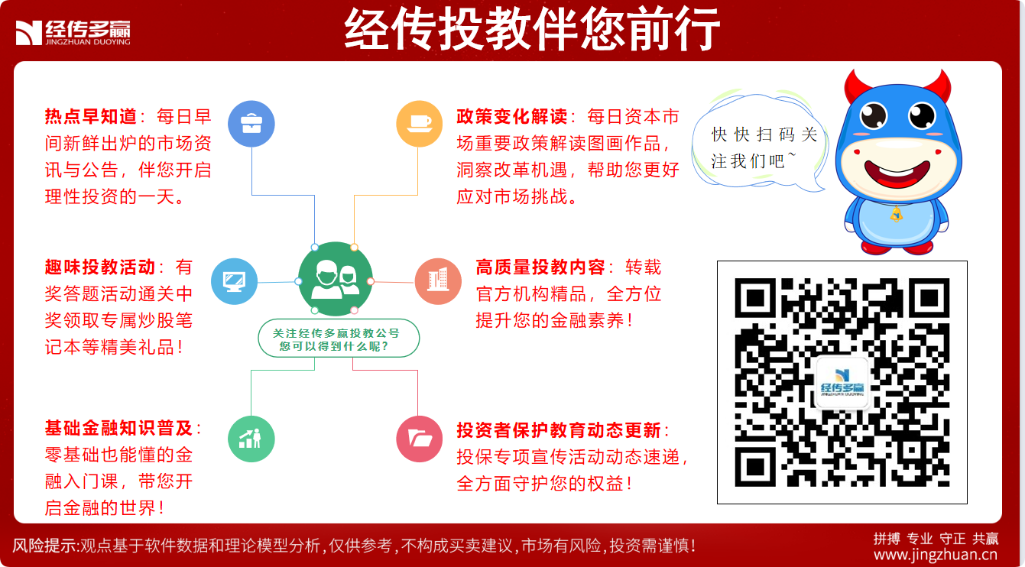

Slide 9
操作策略
仓位：五成——七成
策略：两个中线个股，两个短线个股
或者，三个中线、吃波段收益，一个短线
剩余资金灵活做T

Slide 10
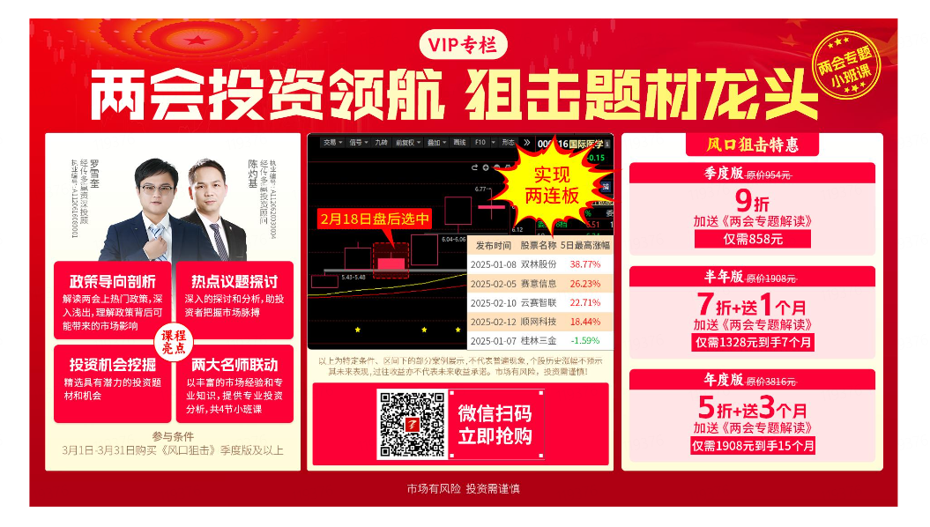

Slide 11
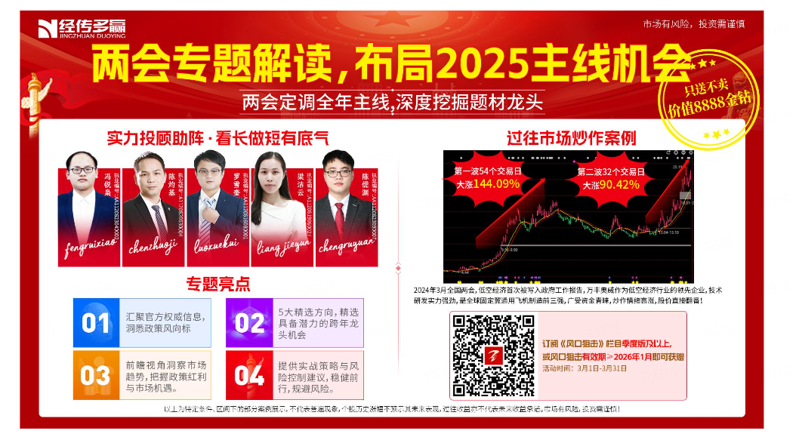

Slide 12
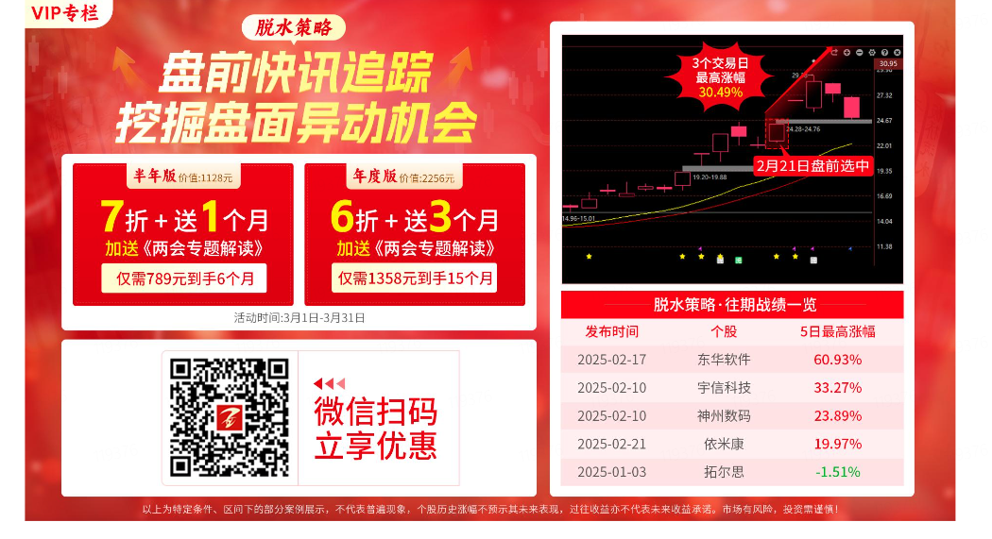

Slide 13
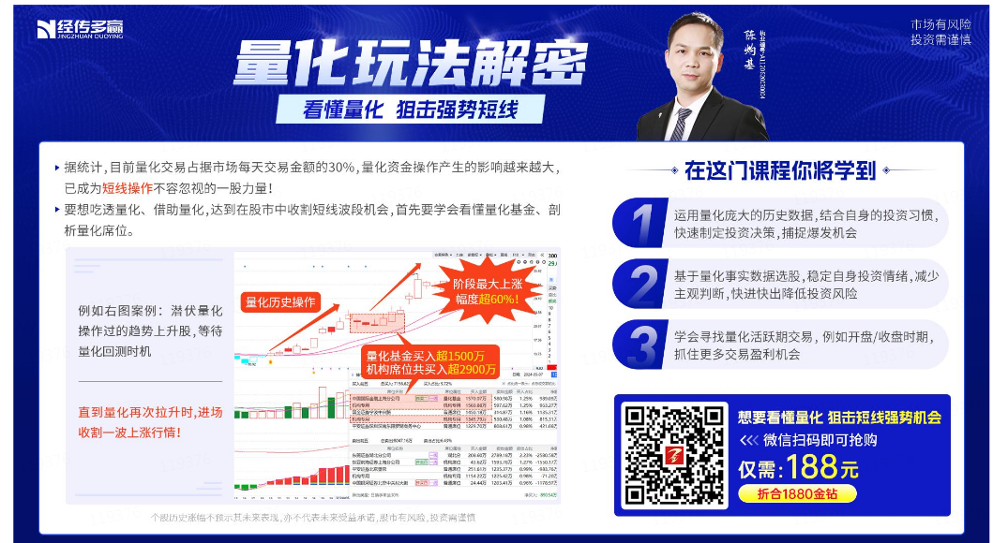
第三个“国九条”

Slide 14
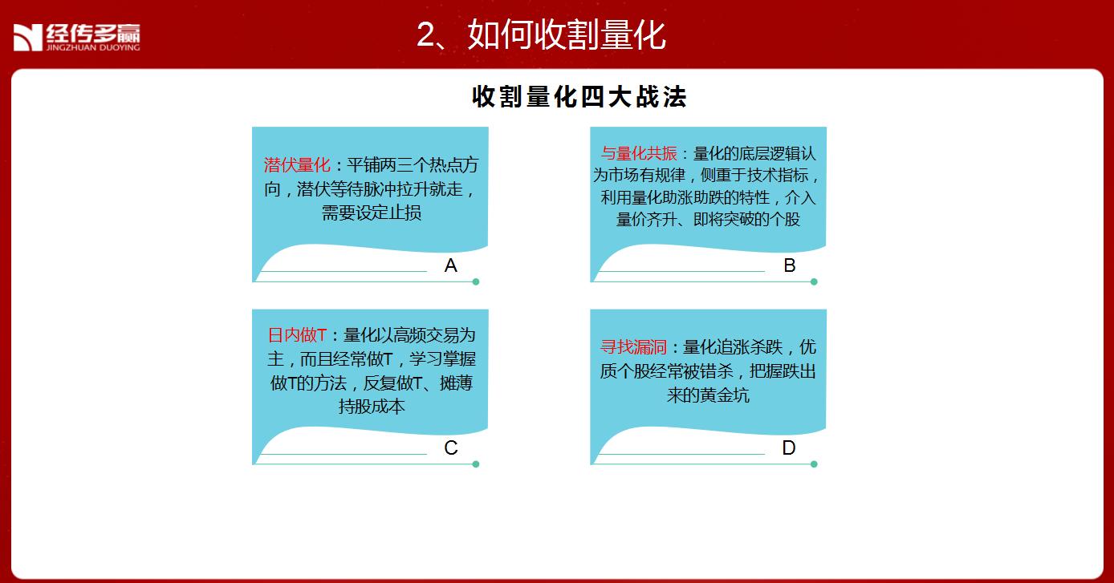

Slide 15
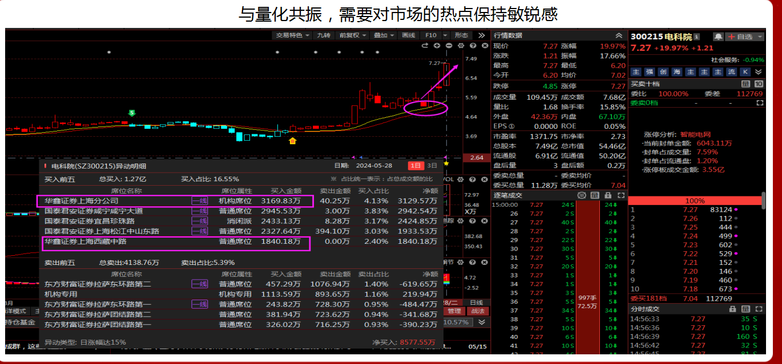

Slide 16
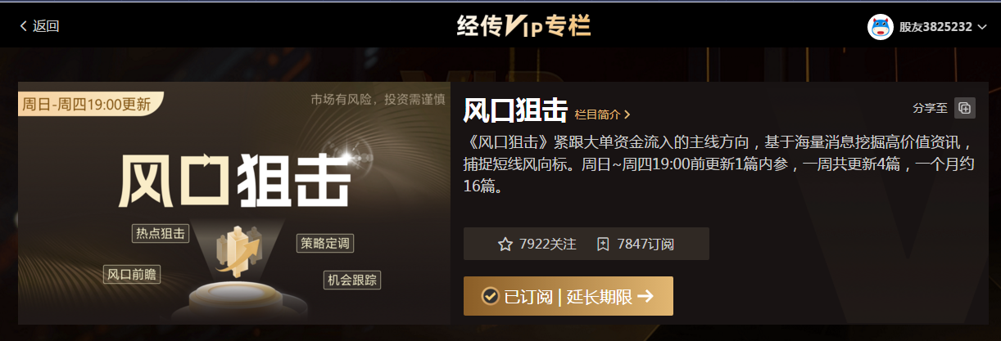
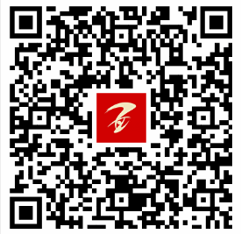
风口阻击二维码

Slide 17
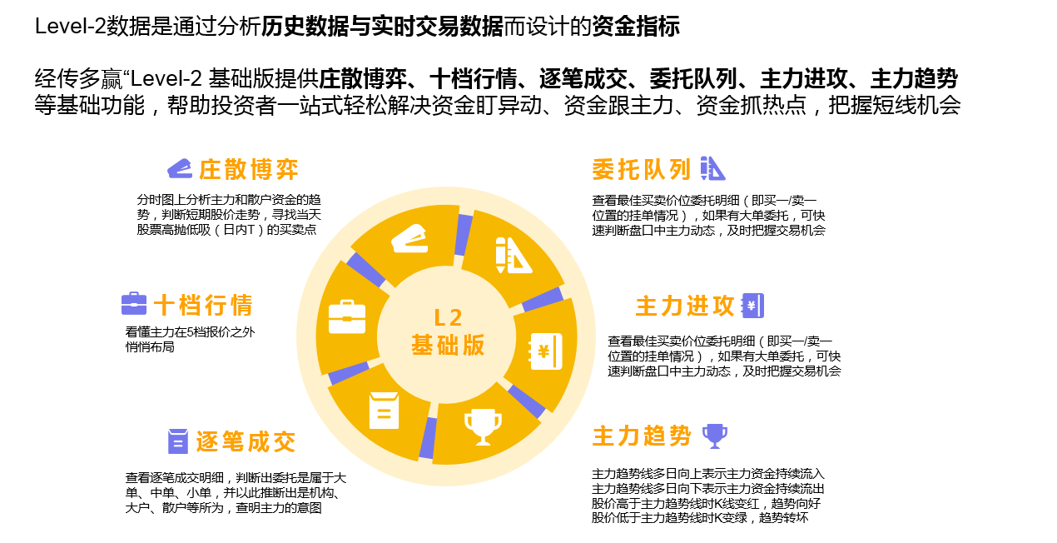

Slide 18
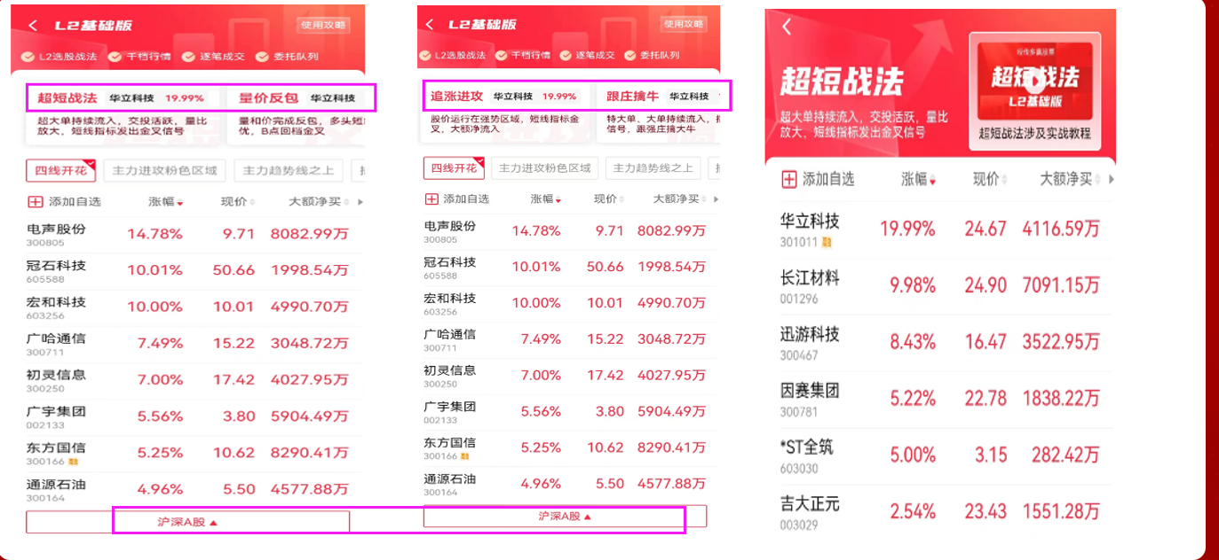
四大战法叠加四线开花

Slide 19
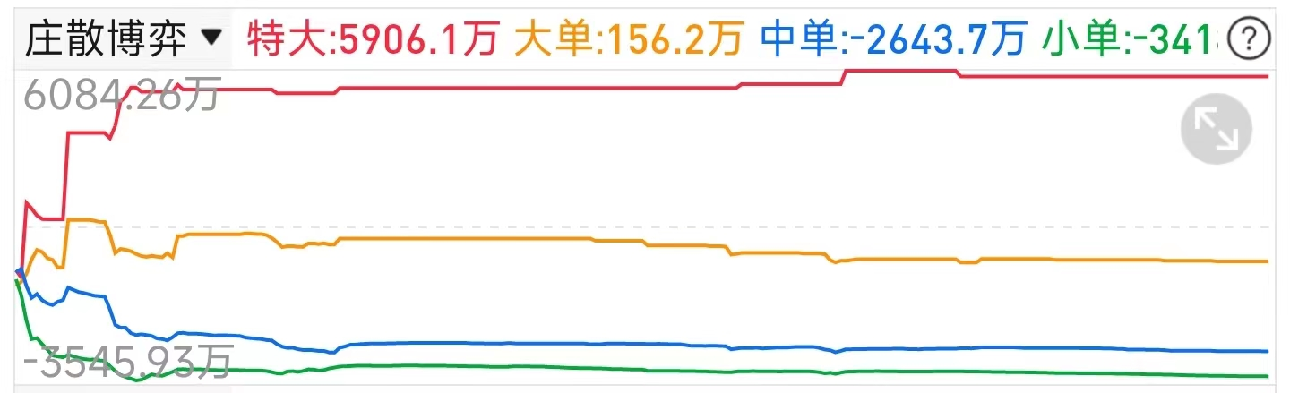
庄散博弈
庄散博弈：将个股资金流分为4种档次，盘中分类并计算出这4类不同档次资金的买卖力度和方向，方便用户看出股票的主力类型及买卖方向。
红色线（皇帝）：代表特大单净额 黄色线（官员）：代表大单净额
蓝色线（地主）：代表中单净额 绿色线（农民）：代表小单净额

Slide 20
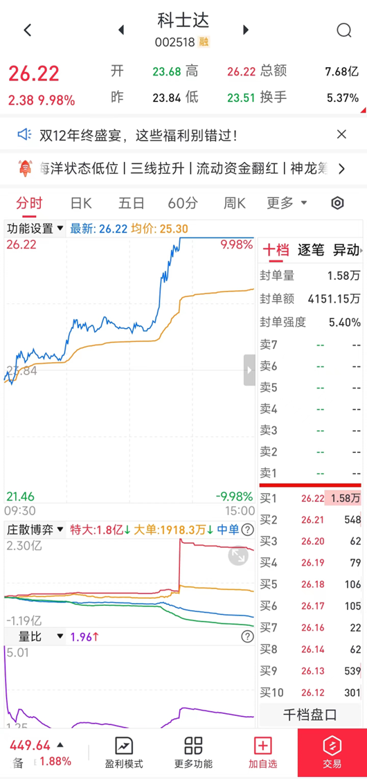
四线开花
庄散博弈（最强形态）：
红线、黄线呈现向上（红线第一，黄线第二）
蓝线、绿线呈现向下（蓝线第三，绿线第四）
说明主力的超大单和大单形成合力抢夺散户筹码，此时个股容易大幅拉升甚至出现涨停板。

Slide 21
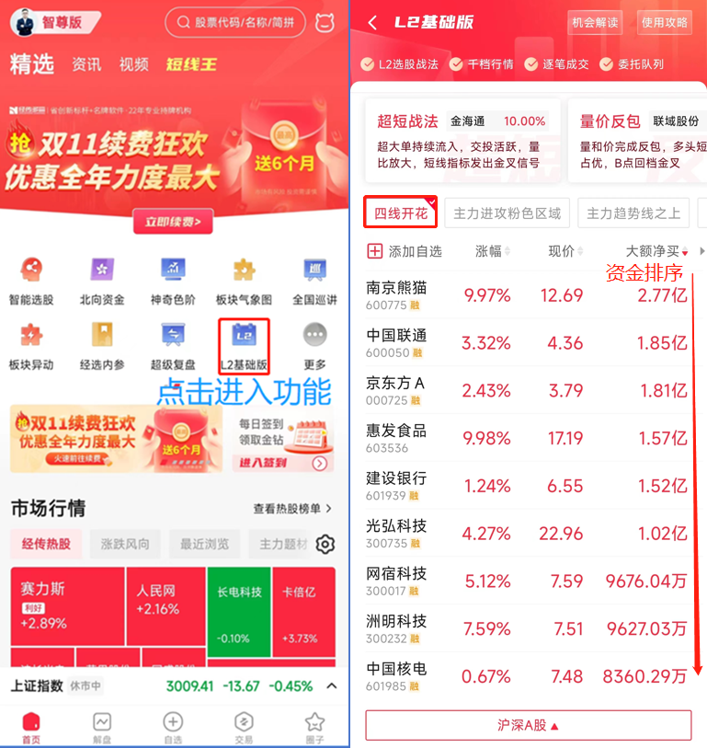
L2基础版使用方法
战法选股步骤（普通）：
①首页点击进入“L2基础版”
②勾选“四线开花”筛选
③点击“大额净买”排序
④得到全市场当日主力最青睐的个股
优点：全市场个股一览无遗
缺点：个股太多，无从下手

Slide 22
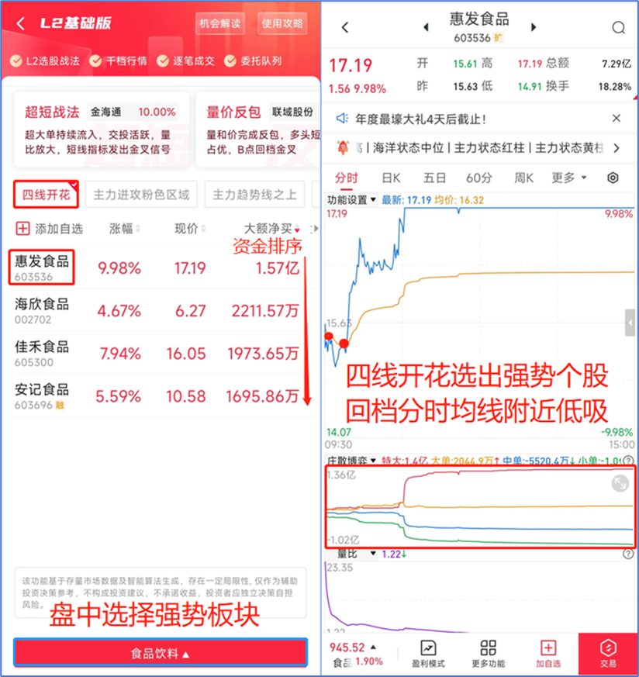
L2基础版使用方法
战法选股步骤（强化）：
①首页点击进入“L2基础版”
②盘中选择强势板块（消息/预判/看好）
③勾选“四线开花”筛选
④点击“大额净买”排序
⑤得到板块当日主力最青睐的个股
优点：更加精准，便于捕捉主力小动向
缺点：板块容易判断错误

Slide 23


